Slide 1
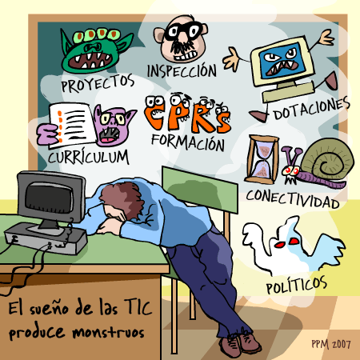
GUIA PARA DISEÑAR ACTIVIDADES TIC CON LA WEB 2.0

Slide 2
PLAN PARA LA IMPLEMENTACIÓN DE LAS TICs COMO SOPORTE EN LA ASIGNATURA DE QUÍMICA EN EL INSTITUCIÓN EDUCATIVA NORMAL SUPERIOR DE ENVIGADO 2010
MAESTRO:FRANCISCO GÓMEZ

Slide 3

I N T R O D U C C I Ó N
Normal superior
50 años
Bachiller en pedagogía
Uso de las TICs en cuarto comunes en la asignatura de Química

Slide 4

PLANTEAMIENTO DEL PROBLEMA
Poca aplicación de TICs en la asignatura Química
Clases tradicionales, clase magistral
Falta de laboratorio para realizar prácticas

Slide 5

J U S T I F I C A C I Ó N
Actualizar a profesores
Cambiar paradigmas de clase magistral
Optimizar la enseñanza-aprendizaje y evaluación de Química
Comprobar la teoría con la práctica

Slide 6

O B J E T I V O S
General:
Emplear las TICs como nuevas herramientas para la enseñanza-aprendizaje-evaluación de la asignatura de Química en la Normal de Envigado, con ayuda de entornos reales y virtuales.

Slide 7

O B J E T I V O S
Específicos:
1. Estructurar un cronograma de actividades con el empleo de las TICs para cada tema propuesto que facilite el proceso de enseñanza-aprendizaje y evaluación.
2. Incluir demostraciones interactivas y virtuales de laboratorios y prácticas de química.
3. Incluir actividades académicas tradicionales con el empleo de las TICs.

Slide 8
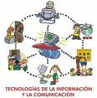
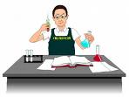
H I P O T E S I S
-El uso de las TICs, nuevas formas de presentar la información: Simuladores
Software educativo Videos
Presentaciones
Laboratorio Virtual, etc.
-Alumnos tengan un mayor interés en Química y en construir la información

Slide 9
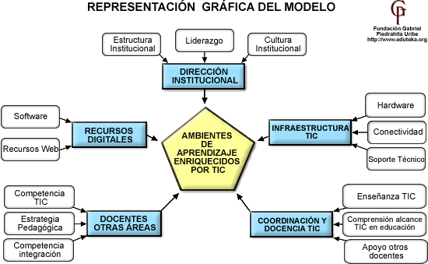
Modelo para integrar las TICs al Currículo Escolar

Slide 10



Dirección Institucional
Estructura Institucional
Definir roles
Liderazgo
Rector del plantel
Cultura Institucional
Actitud
Definir visión
Desarrollar Plan Estratégico
Implementar Plan
Ejemplo de autoridades en uso de tics: mail interno, informes con uso de TICs
Estructurar agendas
Normas y valores
Capacitaciones

Slide 11



Infraestructura TIC
Hardware
Computadoras
Conectividad
Red Escolar de datos
Soporte Técnico
Elemental para prevenir , mantener y corregir.
Información segura.
Responder: Cuantas?, Cuales?, Donde?
Banda Ancha
Interna

Slide 12
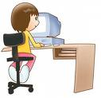
Coordinación y Docencia TIC
Enseñanza TIC
Alumnos: competentes en uso de herramientas básicas TIC
Capacidad para:
Comunicar sus ideas
Localizar información e intercambiarla
Trabajar colaborativamente con otros
Localizar, evaluar y organizar información
Procesar datos e informar resultados
Solucionar problemas de la vida diaria
Tomar decisiones bien fundamentadas
Modelo pedagógico

Slide 13

Coordinación y Docencia TIC
Comprensión Alcance TIC en Educación
TICs apoyan el aprendizaje activo:
Tics satisface:
Centrado en alumno
Maestro es guía y aprendiz
Alumno activo (propio aprendizaje)
La información se transforma
TICs facilitan: comunicación, colaboración, acceso a información y expresión
Hacer tareas centradas en situaciones auténticas, reales y altamente visuales.
Enseñar a estudiantes a trabajar en equipo, cada integrante se responsabiliza de una parte.
Enfatizar actividades comprometedoras y motivadoras.
Resolver problemas de motivación, con estudiantes que asumen roles activos.

Slide 14

Coordinación y Docencia TIC
Apoyo a otros docentes
Estimulan creatividad y pensamiento crítico
Reflexivos
Conversacionales
Contextuales
Complejos
Intencionales
Colaborativos
Constructivos
Activos
El docente diseña y utiliza ambientes constructivistas de aprendizaje enriquecidos por TICs:

Slide 15

Docentes de otras áreas
Competencia TIC
Docente: alfabetización y actualización TIC, profundizar y generar conocimiento.
Estrategia Pedagógica
Ambientes de aprendizaje enriquecidos con TICs: Clases dinámicas, activas y colaborativas.
Competencia de Integración
Diseñar y emplear ambientes constructivistas.
Participa en implementación de TICs en institución.
Estudiantes: adquirir habilidades, conocimiento y competencias para usar TICs.
TICs herramienta que potencie la construcción del conocimiento.
Usa TICs para diseñar proyectos de clase.

Slide 16

Recursos Digitales
Software
Herramientas Básicas:
Procesador de texto
Presentador multimedia
Hoja de Cálculo
Base de Datos
Navegador de Internet
Lector de correo electrónico
Edición de imágenes, videos y sonido
Software para construir mapas conceptuales y Diagramas

Slide 17

Recursos Digitales
Recursos Web
Medios para la investigación: Construcción de Teoría, Acceso a Información, Recolección de datos.
Medios para la comunicación: Preparación de documentos, comunicación con otros, Medios para colaborar, para enseñar.
Medios para la construcción (lenguajes programación, robótica)
Medios par la Expresión (dibujo, música, animación)

Slide 18
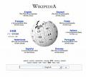
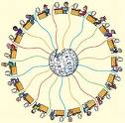
Servicios, aplicaciones y ejemplos de la WEB 2.0
WIKIS
Sitio Web o conjunto de páginas web de construcción colectiva, con un tema específico en el que los usuarios tienen libertad de adicionar, eliminar o editar contenidos.

Slide 19
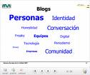
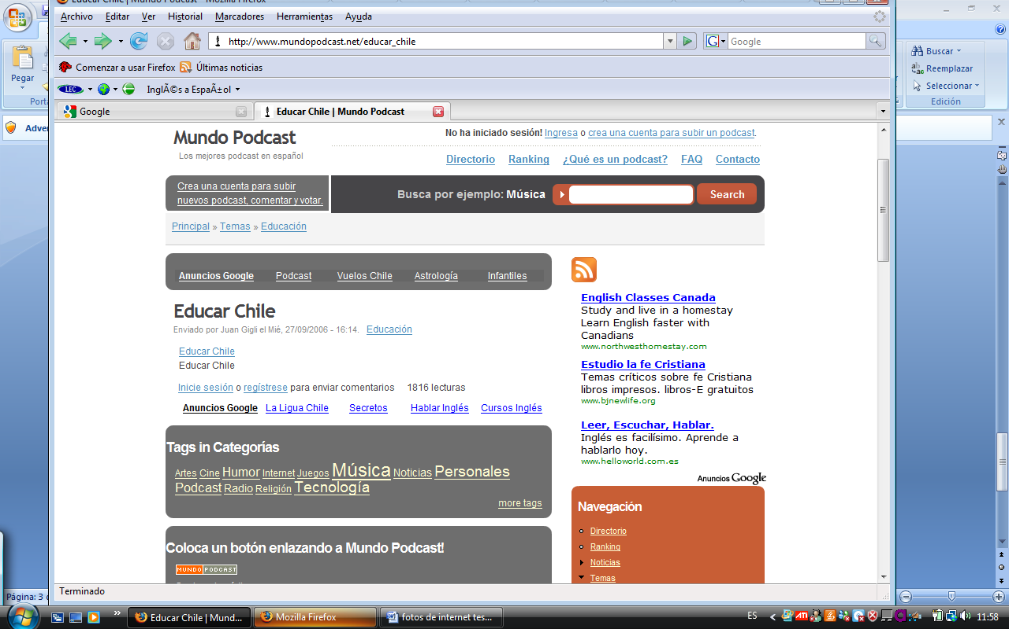
Servicios, aplicaciones y ejemplos de la WEB 2.0
ETIQUETADO
Una etiqueta (tag en inglés) es una palabra clave que se le adiciona a un objeto digital (foto, página web, video, etc) para describirlo, pero de una manera informal para que cualquier persona pueda encontrar información.

Slide 20
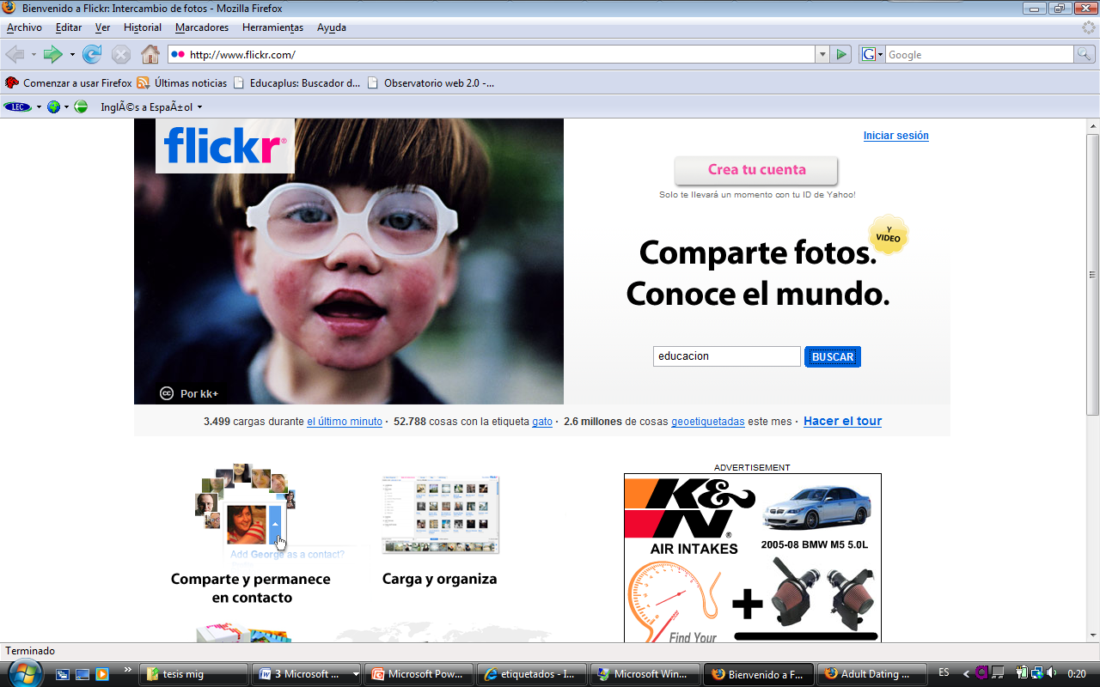
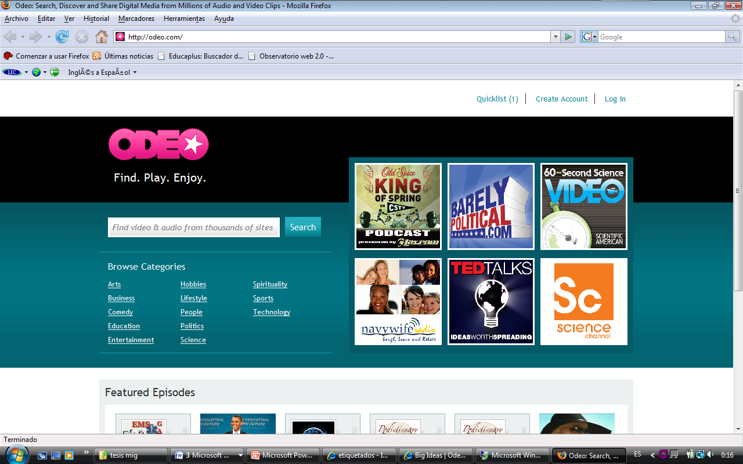

Servicios, aplicaciones y ejemplos de la WEB 2.0
Multimedia Sharing (compartir multimedia)
Almacenar y compartir contenido multimedial por los usuarios.
YouTube (video)
Flickr (fotografías)
Odeo (podcast)

Slide 21

Servicios, aplicaciones y ejemplos de la WEB 2.0
RSS Y SINDICACIÓN
Really Simple Sindication familia de formatos de datos conocidos como: “feed”, “Web feed” o “chanel” utilizados para ofrecer a los usuarios información de contenido que se actualiza con mucha frecuencia, tales como entradas de Blogs, titulares de medios o podcasts.
-Evita visitar páginas para ver si hay algo nuevo

Slide 22
TABLA DE ACTIVIDADES
UNIDAD
Contenidos | Recursos utilizados | Actividades | Entregables por el estudiante/trabajo en clase

Slide 23
UNIDAD 1: GENERALIDADES
Contenidos | Recursos utilizados | Actividades | Entregables por el estudiante/trabajo en clase
Definición y división de la Química | http://es.calameo.com/read/0001158043579fd024df7 | -Los estudiantes formarán parejas y revisarán el contenido del link y se bajarán la presentación de calameo.com. | -Buscar: imágenes, fotografías, dibujos, etc., que identifique cada concepto analizado y colocarla en la presentación. Subir el archivo en slideshare o calameo. Enviar link vía mail.
Usos y aplicaciones de la química | http://www.slideshare.net/vivgonza/introduccion-qumica-presentation http://concurso.cnice.mec.es/cnice2005/35_las_reacciones_quimicas/curso/lrq_re.html | -Observar la presentación -Presiona sobre los diferentes ejemplos presentados para que obtengas mayor información sobre los mismos. | -En el foro que se abre en genoom, indica 2 usos y aplicaciones adicionales que se le pueden atribuir a la química. -Los temas y sus inquietudes serán discutidas en clase.
Normas en laboratorio de química y conocimiento virtual de equipos, materiales y reactivos que se usan | http://www.youtube.com/watch?v=p_bN13LecO8 http://www.youtube.com/watch?v=t7sGJftv5Oc&feature=related http://www.modelscience.com/products_sp.html#Versi%F3n%20de%20evaluaci%F3n | Observa los 2 videos propuestos. -Bájate el software de chemlab en tu computador y en este laboratorio virtual nos familiarizamos con los equipos y materiales de un laboratorio real, para qué sirven y como se usan. | -En el foro en genoom, indica tu comentario sobre la importancia de seguir estas normas cuando se realicen prácticas de laboratorio y si las recomendaciones las puedes aplicar en tu casa o en otros lugares (indica en cuales). -Además, sabemos que todas las normas son imprescindibles de aplicar en el laboratorio, pero indica con 3 ejemplos las consecuencias que pueden tener el no cumplirlas.
Dimensiones y unidades | http://fisica-quimica.blogspot.com/2006/11/cambios-de-unidades-y-problemas.html | En presentación: Unidades del Sistema Internacional de medidas, revisar la historia, prefijos, unidades fundamentales y derivadas. Analiza ejemplo de densidad. Revisar la presentación Cambio de Unidades y analizar conceptos de múltiplo, submúltiplo y comprender el mecanismo de cambio de unidades. | -Resolver los ejercicios de cambios de unidades prouestos y las dudas para la resolución de los problemas hazlas mediante correo electrónico o plantéalas en clase. -En el siguiente link bájate un convertidor de unidades y comprueba las respuestas a los ejercicios planteados en clase. http://es.brothersoft.com/Quad-Lock-Unit-Converter-123012.html

Slide 24
Contenidos | Recursos utilizados | Actividades | Entregables por el estudiante/trabajo en clase
Masa | (Pulsa: propiedades y en masa) http://concurso.cnice.mec.es/cnice2005/93_iniciacion_interactiva_materia/curso/materiales/indice.htm | -Lee la teoría concerniente a la masa, revisa sus unidades de medida y analiza la diferencia con el peso -Juega con el experimento interactivo. | -Entra en la pestaña de problema y resuelve el ejercicio planteado. Toma una foto a la pantalla con tú resolución y con una breve explicación de cómo lo lograste. Envíala por mail en el mismo archivo con las diferencias que encontraste entre masa y peso.
Volumen | http://concurso.cnice.mec.es/cnice2005/93_iniciacion_interactiva_materia/curso/materiales/indice.htm | -Ingresa en la pestaña que dice El volumen, lee el concepto, unidades y familiarízate con las maneras de medirlo. -Revisa el simulador y practica como usarlo. | -En el foro en genoom, explica con tus palabras como determinar los volúmenes correspondientes de la corona, de la esfera y de la muestra de oro; responde: este método puede ser usado para todos los materiales que hay en la naturaleza y porqué. -Contesta: Como puedes medir volúmenes de líquidos.
Experiencia de Arquímides | (Pulsa en Introducción) http://concurso.cnice.mec.es/cnice2005/93_iniciacion_interactiva_materia/curso/materiales/indice.htm | -Analiza la experiencia de Arquímides, lee el problema, juega con el simulador, responde las preguntas y afianza lo aprendido. | -Responde las preguntas y resuelve la experiencia de Arquímides, toma una foto de tu resolución y guárdalo en un archivo en tu computadora.
Densidad | Ingresa en propiedades: http://concurso.cnice.mec.es/cnice2005/93_iniciacion_interactiva_materia/curso/materiales/indice.htm | -Revisa el concepto y la fórmula de la densidad. . -Realiza el experimento interactivo para determinar la densidad de la muestra de oro y de la esfera. Con el resultado de la densidad de la esfera, puedes determinar de que metal está construida. | -Enviar por mail lo siguiente: Determina 3 ejemplos de unidades en las que se puede medir la densidad. . -Con el cálculo de la densidad de la esfera y con la ayuda de la tabla periódica de la página web, responde de qué metal está hecha la esfera. Toma una foto de la resolución y guárdala en el mismo archivo de la Experiencia de Arquímides. Envía este documento por mail.
Determinar la densidad de 3 placas regulares | http://web.educastur.princast.es/proyectos/fisquiweb/Laboratorio/Densidad/realizacion.htm | -Consigue los materiales y equipos para realizar la práctica de determinación de densidades en el aula. -Forma una tabla como la que indica la práctica en el link propuesto. | -Entrega tu reporte al final de la práctica vía mail.

Slide 25
Contenidos | Recursos utilizados | Actividades | Entregables por el estudiante/trabajo en clase
Neutraliza-ción de un ácido con una base | http://www.youtube.com/watch?v=h3ELyKhRgJQ&feature=related Descarga ChemLab del link: http://www.modelscience.com/products_sp.html#Versi%F3n%20de%20evaluaci%F3n | -Mira el video y observa el cambio de color en la muestra. -En el software ChemLab, ingresa en la práctica Valoración ácido-base y lee la introducción (teoría). -Haz click en la pestaña de procedimiento y realiza cada paso en el laboratorio virtual . Anota los pasos o datos que consideres importantes. | -Comenta el video con tus compañeros. -Toma una foto a la pantalla con la realización de la práctica virtual y coloca un comentario del uso de chemlab. Responde porqué cambia de color y envíala por mail.
Escalas de temperatura | http://concurso.cnice.mec.es/cnice2005/93_iniciacion_interactiva_materia/curso/materiales/indice.htm http://www.isftic.mepsyd.es/w3/eos/MaterialesEducativos/mem2003/gases/ | -Ingresa en propiedades y en temperatura, determina las 3 escalas más usadas. -(En concepto, haz click en temperatura) -Mueve la escala de temperatura y observa los diferentes rangos en los que el agua cambia de estado, comparando las 3 escalas más usadas. | -A quienes se deben los nombres de las escalas de temperatura: Kelvin, Farenheit y Celsius. -Determina los puntos de fusión y ebullición del agua en las diferentes escalas. Haz una presentación y alójalo en la red, por mail envía la dirección. slide
Estados físicos de la materia y sus cambios: sólido, líquido, gaseoso. Punto de Fusión y Ebullición | Ingresa al siguiente link y pulsa en menú izquierdo: Estados http://concurso.cnice.mec.es/cnice2005/93_iniciacion_interactiva_materia/curso/materiales/indice.htm | -Lee la teoría referente a los estados de la materia. -Ingresa en cada pestaña del menú superior: Sólidos, líquidos y gases y con el simulador aumenta y disminuye la temperatura, observa como se mueven las partículas. -En la pestaña de cambios, lee la teoría y luego acciona el simulador, observa que pasa con el hielo al subir la temperatura. | -En la parte de actividad final mide tus conocimientos y realiza una autoevaluación. Refuerza tus dudas revisando los simuladores o la teoría. -Toma una foto de la pantalla de la actividad final y guárdala en un archivo. -Refuerza lo aprendido en la siguiente dirección (señala en introducción en el tema estados de agregación): http://www.isftic.mepsyd.es/w3/eos/MaterialesEducativos/mem2003/gases/

Slide 26
Contenidos | Recursos utilizados | Actividades | Entregables por el estudiante/trabajo en clase
Diferenciar cambios físicos y químicos | http://concurso.cnice.mec.es/cnice2005/35_las_reacciones_quimicas/curso/lrq_rq.html http://www.youtube.com/watch?v=2YPx2Ie5UFQ&feature=related http://www.youtube.com/watch?v=VGWIjUiDsRI&NR=1 | -Lee y analiza los conceptos de cambios físicos y químicos. -Presiona en cada ejemplo para que observes la demostración de por que es un cambio físico o químico. -Analiza el primer video, formación de nitrato de cobre. Que cambio se produce. -Analiza el segundo video sobre reacciones químicas. | -Presiona en ejercicios y contesta las preguntas para que evalúes lo aprendido. Toma una foto y colocala en el archivo anterior para que lo envíes por mail. Debate en clase sobre los diferentes cambios presentados en los videos y por que son físicos o químicos.
Elementos, compuestos y mezclas | http://concurso.cnice.mec.es/cnice2005/35_las_reacciones_quimicas/curso/em_ex02.html | Revisa la teoría y haz click sobre las opciones que lo permiten para que puedas observar el visor de experiencias. | Presiona en ejercicios para evaluar y reforzar lo aprendido, no olvides de hacer click sobre las flechas para avanzar. Discute en clase las respuestas obtenidas.
Sustancias puras y mezclas | Pulsa en la clasificación) http://concurso.cnice.mec.es/cnice2005/93_iniciacion_interactiva_materia/curso/materiales/indice.htm | Revisa la teoría del link propuesto y también el siguiente video para reforzar: http://www.youtube.com/watch?v=tcUQI5dwIpY&feature=player_embedded#at=94 | Define, diferencia y realiza un cuadro sinóptico sobre: -Sustancias puras: elementos químicos y compuestos; Mezclas: homogéneas (disoluciones) y heterogéneas; y Combinación y mezclas. -Clasifica los materiales de acuerdo al grupo estudiado, toma una foto de la pantalla, agrégala al cuadro sinóptico.
Métodos de separación de mezclas | http://www.youtube.com/watch?v=qgdP097SbiY&feature=related http://www.youtube.com/watch?v=h2xg0YqJwBg&feature=related http://www.youtube.com/watch?v=mBT-G_HKzgM&feature=fvw | -Revisa el video y observa la cantidad de métodos de separación de mezclas que hay, dependiendo de la naturaleza de las sustancias a separar. -Observa varios ejemplos de métodos físicos de separación de mezclas en los 2 videos propuestos | -Busca un video que te muestre como se realiza algún método de separación de mezclas de los vistos en el video anterior para comentarlo en clase.

Slide 27
Contenidos | Recursos utilizados |  | Actividades | Entregables por el estudiante/trabajo en clase
Métodos de separación de mezclas | http://web.educastur.princast.es/proyectos/fisquiweb/Laboratorio/MezclasHet/realizacion.htm http://web.educastur.princast.es/proyectos/fisquiweb/Laboratorio/MezclasHomo/index.htm |  | -En clase: Leer la introducción y seguir el procedimiento de la práctica cristalización fraccionada en el simulador de laboratorio ChemLab. -Leer las prácticas y conseguir los diferentes materiales para realizarlas en clase: Mezclas Homogéneas y Mezclas Heterogéneas. | -Con los materiales, realizar la práctica de acuerdo a las indicaciones de mezclas heterogéneas y su método de separación. -Seguir el procedimiento para realizar una mezcla homogénea y su método de separación. Observa como cristaliza el sulfato de cobre.
UNIDAD 2: ESTRUCTURA ATOMICA
El átomo: Estructura ( núcleo, envoltura) | http://www.youtube.com/watch?v=0WnjSm-Mg1Q&feature=related http://newton.cnice.mec.es/materiales_didacticos/el_atomo/ | -Observa y analiza el video. -Revisa los temas planteados: objetivos, historia, estructura, modelos, identificación, isótopos. |  | -Determinar la estructura del átomo, las cargas que tienen los diferentes componentes del átomo. -Piensa: La energía nuclear, cómo puede ser usada correctamente y cómo puede generar destrucción. -Realiza la evaluación para reforzar tus conocimientos, comparte tus dudas en el foro en genoom y en clase.
Número y masa atómica | http://concurso.cnice.mec.es/cnice2005/93_iniciacion_interactiva_materia/curso/materiales/indice.htm | - Pulsa en átomos y lee la Historia de los Modelos Atómicos, realiza la actividad para reforzar la lectura. -Haz Click en la pestaña de estructura, estudia la teoría y refuerza con la actividad. -Entra en el simulador: Construir átomos. |  | -Define los conceptos de número atómico (Z) y número de masa (A). Responde con tus palabras: Qué son los isótopos -Qué cargas tienen los electrones, neutrones y protones. -Con el simulador construye los átomos de los diferentes elementos, partiendo de A y Z -Realiza en clase la construcción de átomos.
Distribución electrónica | http://concurso.cnice.mec.es/cnice2005/93_iniciacion_interactiva_materia/curso/materiales/indice.htm | Ingresa al siguiente link y pulsa en átomos y luego en configuración electrónica |  | -Una vez captada la teoría, practica la distribución electrónica en el siguiente simulador en tu computador (demo):http://www.freedownloadmanager.org/es/downloads/El_Constructor_de_%C3%81tomo_4250_p/free.htm

Slide 28
UNIDAD 3: TABLA PERIÓDICA
Contenidos | Recursos utilizados | Actividades | Entregables por el estudiante/trabajo en clase
TABLA PERIÓDICA | http://www.youtube.com/watch?v=dr0ldXCgUlw&feature=player_embedded http://www.youtube.com/watch?v=pSnOGpiKvIk&feature=related | -Revisa el video y observa que la tabla periódica puede ser divertida. -Mira el video y escucha la canción. | -Propón otras ideas que ayuden a completar el video. -Puedes bajarte a tu computador el software de la tabla periódica (idioma inglés) en: http://es.brothersoft.com/Periodic-Table-127250.html
 | www.youtube.com/watch?v=loLK1MvxkDE&feature=related | -Observa: la tabla periódica se divide en grupos y familias de elementos, con alguna característica común para agruparlos. | -Comenta lo observado en el video y demuéstralo en clase.
Propiedades de los elementos en la tabla periódica | Pulsa en la opción Tabla periódica y luego revisa la información de las 3 primeras pestañas. http://concurso.cnice.mec.es/cnice2005/93_iniciacion_interactiva_materia/curso/materiales/indice.htm | -En la opción de introducción, analiza como están ordenados los elementos, revisa sus diferentes propiedades y si quieres conocer más acerca de algunos de ellos pulsa sobre el elemento y obtendrás información adicional muy interesante. -En propiedades periódicas 1 y 2, te presenta la oportunidad de analizar el orden de los elementos de acuerdo a diferentes características, como son: metales, no metales, gases nobles, semimetales, electronegatividad, tamaño. | Practica y familiarízate con los elementos de la tabla periódica, sus nombres y símbolos químicos. Demuestra lo aprendido en lecciones diarias en clase. -Realiza las actividades que constan luego de la teoría como una autoevaluación de lo aprendido. Tus dudas plantéalas en clase, vía mail o en el blog de la materia. -Refuerza lo aprendido con el siguiente material: http://web.educastur.princast.es/proyectos/fisquiweb/Mendeleiev/TablaBasica.htm
Tablas periódicas interactivas en la web | http://web.educastur.princast.es/proyectos/fisquiweb/Mendeleiev/Top10.htm | En el link sugerido encontrarás las 10 tablas periódicas más usadas y completas de la web con una descripción general de lo que puedes encontrar en cada una de ellas, te servirá mucho para investigar sobre cada elemento. | -Cada estudiante realizará una investigación en cualquier tabla sugerida de 2 elementos, en donde incluirán lo que consideren más interesante e importante, el primer elemento será el que corresponda a su número de lista y el segundo elemento el que lo consideren útil en la vida diaria, industria, ecología, contaminación, etc. Enviarlo por mail.

Slide 29
Contenidos | Recursos utilizados | Actividades | Entregables por el estudiante/trabajo en clase
Evaluación de la tabla periódica | http://concurso.cnice.mec.es/cnice2005/93_iniciacion_interactiva_materia/curso/materiales/indice.htm | Pulsa en Tabla periódica y en luego en construir tabla periódica. | -El reto es colocar todos los elementos de la tabla periódica en su lugar, hazlo y alcanza el mayor puntaje posible de la clase.
 | http://www.isftic.mepsyd.es/w3/eos/MaterialesEducativos/mem2002/quimica/ | Las siguientes evaluaciones que realices te servirán de formulario para futuras lecciones. | -Ingresa en TEST y pulsa en Lo inevitable y responde preguntas de grupos y propiedades de la tabla periódica encuestaafacil -Ingresa en Entretenimientos y en la parte de Elemento y símbolo para que puedas emparejarlos. Logra las puntuaciones más altas y repasa la simbología química.
UNIDAD 4: NOTACIÓN Y NOMENCLATURA QUÍMICA
Óxidos metálicos | http://www.youtube.com/watch?v=3kFfV3QMliQ&NR=1 | -Observa el video y aprende todo lo relacionado a los óxidos metálicos, ya que te servirá para otros compuestos similares. | -Comenta sobre el video en clase.
Toda la nomenclatura de compuestos binarios y ternarios. | Ingresamos en formulación. http://www.quimicaweb.net/ | -Nos servirá para estudiar las diferentes reacciones entre elementos de la tabla periódica. -Hidruros, sales binarias, óxidos, hidróxidos, oxácidos, oxisales. | -Realizar las evaluaciones al final de cada capítulo como refuerzo de lo aprendido en la teoría. Rubrica para evaluar los proyectos
Formulario | http://es.brothersoft.com/Formulacion-quimica-136997.html | -En la dirección adjunta, descargamos un software (demo) para nuestra computadora (química 2.0 ). | -En el siguiente software encontraremos una breve descripción de cada compuesto binario y ternario y como está formado, servirá de formulario o para consulta rápida.
WEBQUEST (Energías renovables) | http://phpwebquest.org/newphp/webquest/soporte_tablon_w.php?id_actividad=2811&id | -Lee el documento, divídete el trabajo y reúnete para elaborar el documento final sobre Energías Renovables. | -Realizar en el transcurso del II trimestre la WEBQUEST propuesta de Energías Renovables, cumplir con los plazos establecidos.

Slide 30






Indicaciones Adicionales
Correo electrónico
Diccionarios
INVITAR A LOS ESTUDIANTES A CREAR:
BLOG: http://quimicaenlinea.wordpress.com

Slide 31
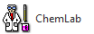
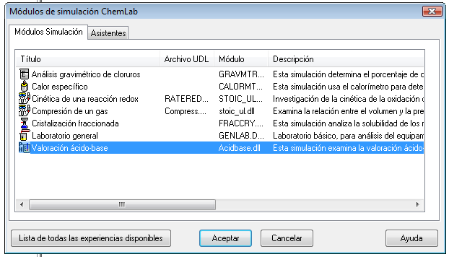
LABORATORIO VIRTUAL

Slide 32
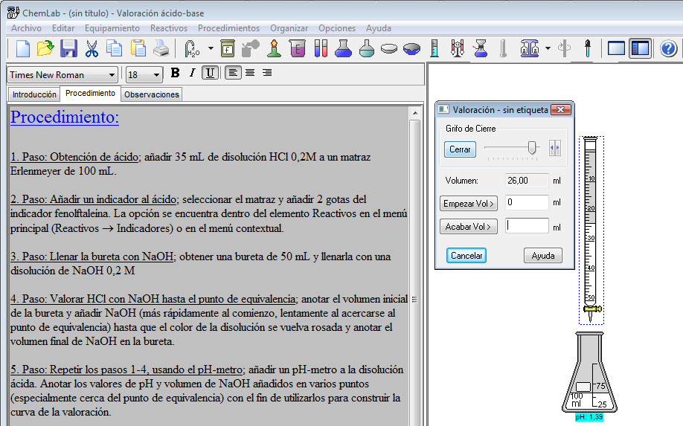
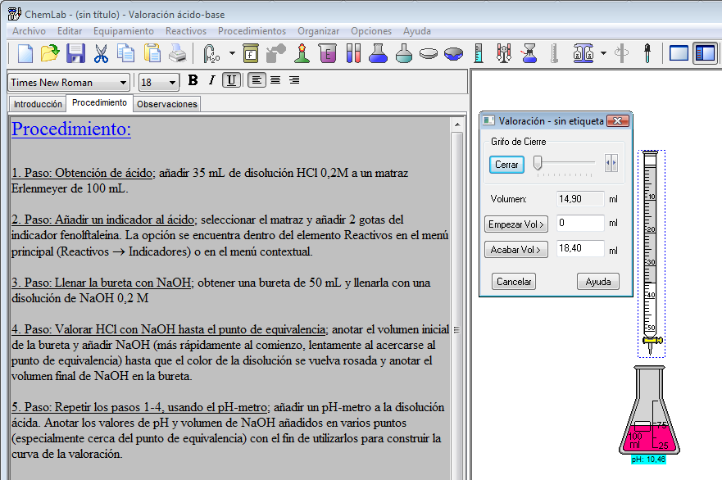
VALORACIÓN ÁCIDO-BASE: ver video de práctica real, realizar virtual y comparar
Realizando la Titulación
Muestra cambia de color, se termina ensayo

Slide 33
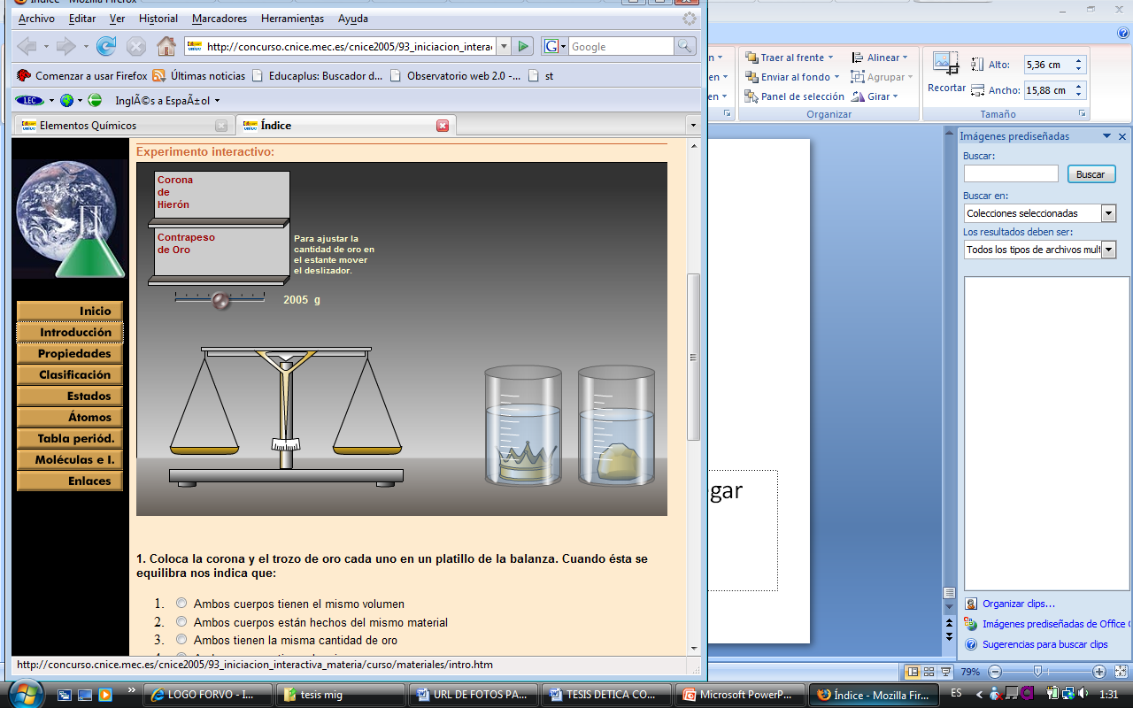
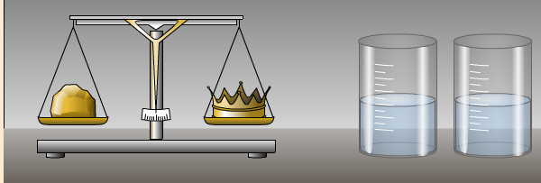
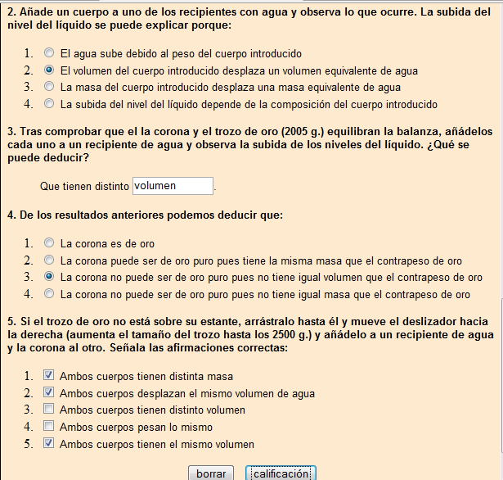
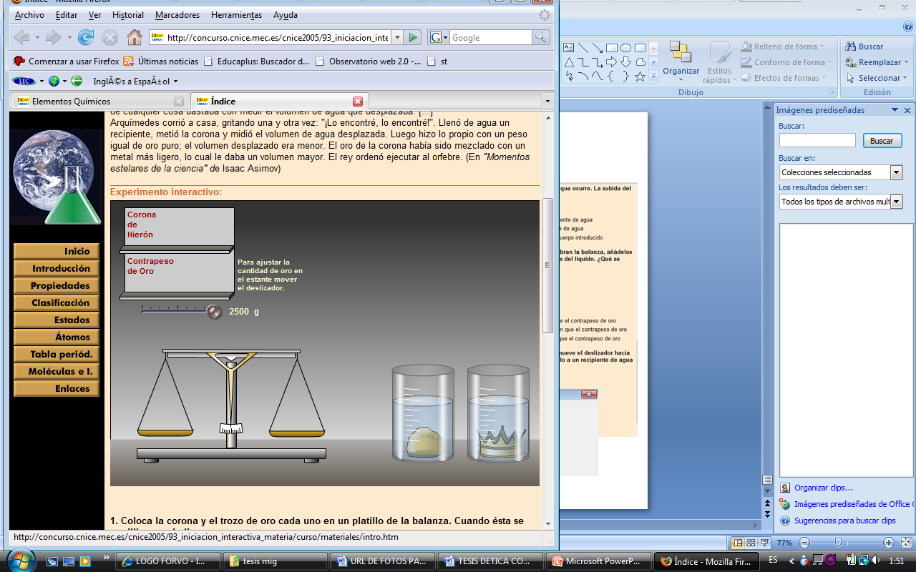
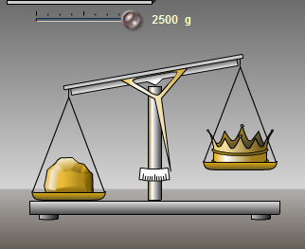
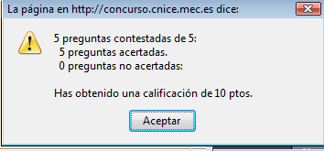
A R Q U Í M I D E S
Peso de oro puro = 2500 g

Slide 34
RESULTADOS
Impactar y revolucionar criterios.
Optimizar: métodos, materiales, deberes.
Prácticas virtuales, videos, simulaciones, evaluaciones.
Obtener herramientas para otras asignaturas.
Cambiar menta-lidad (uso internet).
TICs posibilita revisar y buscar material hasta comprender.
Demostrar con resultados en uso de TICs en Química para comprometer a autoridades

Slide 35
CONCLUSIONES
Implementar TICs no depende solo del profesor de la asignatura.
Proceso a largo plazo.
Cambio de clase magistral a centrado en alumno.
Recursos informáticos favorecen la instrucción
Alumno crea y organiza su propio conocimiento.
Profesor guía y controla el aprendizaje (optimiza información)
Aprendizaje con Trabajo cooperativo
Se rompen las distancias geográficas y temporales

Slide 36
RECOMENDACIONES
Contar con un laboratorio de informática exclusivo para TICs.
Capacitar a los directivos, docentes y alumnos sobre uso de TICs.
Motivar a todos los actores la normal para que se involucren en implementación de TICs para que no sea algo pasajero.

Slide 37
Proyecto de clase
En base a la guía anterior diseñar un modelo de implemento de TIC para una área especifica con un tema o temas especificos

